Slide 1

Požadavky na vytápění RD
Bakalářská práce
2023 Vypracoval: Marek Vávra
Vedoucí práce: Ing. Jan Kolínský, Ph.D.

Slide 2
Cíl práce
Cílem bakalářské práce je spočtení energetické náročnosti vytápění pro konkrétní RD, zpracování řešení vytápění variantně tepelným čerpadlem a krbovou vložkou s tepelným výměníkem. Dosažené výsledky budou porovnány s zhodnoceny.

Slide 3
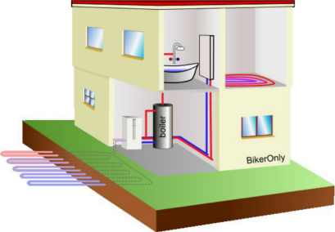
Úvod do problému
Tepelná čerpadla
  Ekologický princip
  Jednoduchá údržba
  Vyšší pořizovací cena
Krbové vložky
  Princip spalování paliva
  Náročnější údržba
  Nižší pořizovací cena

Slide 4
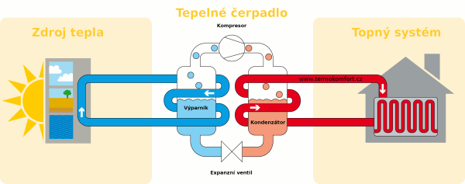
Tepelná čerpadla
Druhy tepelných čerpadel
  Vzduch/vzduch
  Vzduch/voda
  Voda/voda
  Země/voda

Slide 5
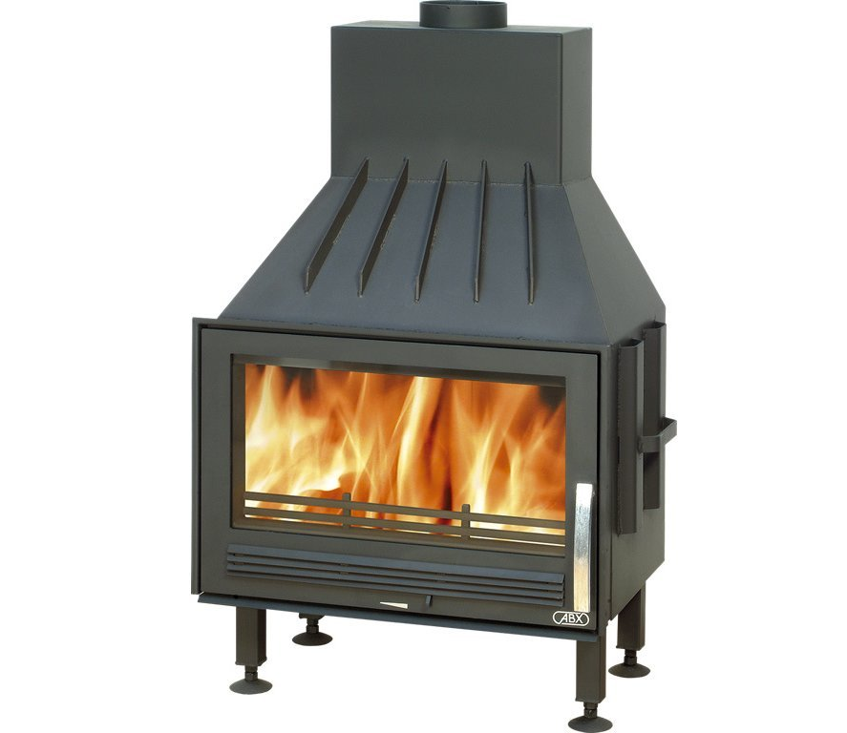
Krbové vložky
Druhy krbových vložek
  Sálavá krbová vložka
  Teplovzdušná krbová vložka
  Teplovodní krbová vložka

Slide 6
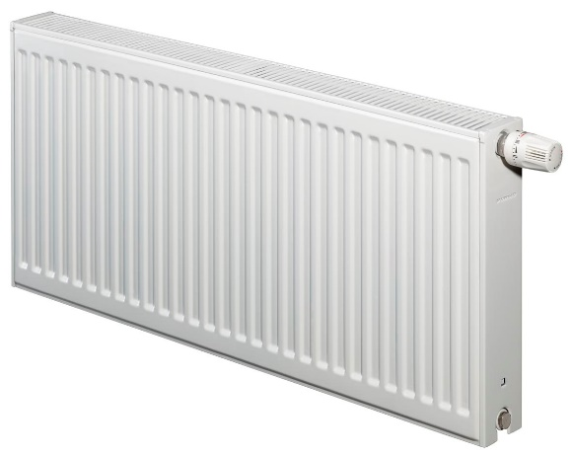
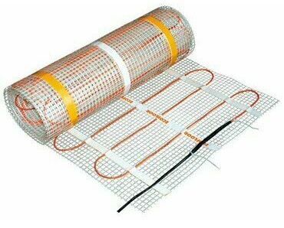
Topné systémy
Radiátory
  Vyšší teplota topné vody (60-80 ℃)
  Menší topná plocha
  Jednodušší opravy
Podlahová topení
  Nižší teplota topné vody (~35 ℃)
  Větší topná plocha
  Výrazně náročnější opravy

Slide 7
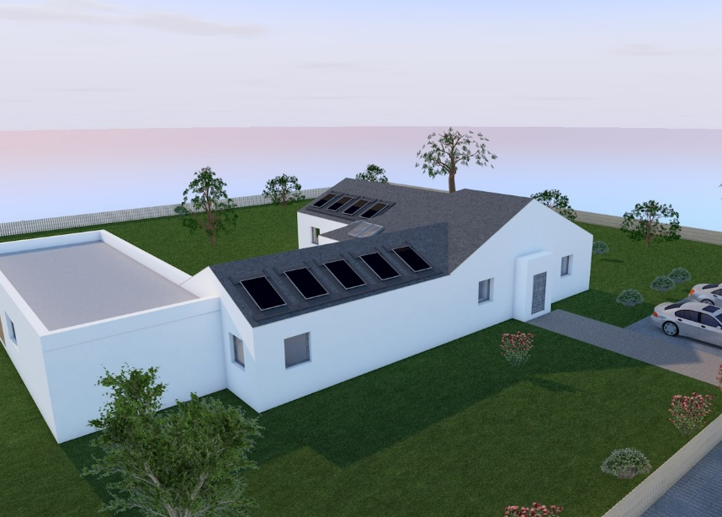
Popis objektu
Víkendová chalupa
Jihočeský kraj
681 m.n.m.
260 m²
11 místností

Slide 8

Návrhový tepelný výkon
Návrhový tepelný výkon
$φ_{Hl,i}=φ_{T,i}+φ_{V,i}+φ_{hu,i}−φ_{gain,i}$ [W]

Slide 9
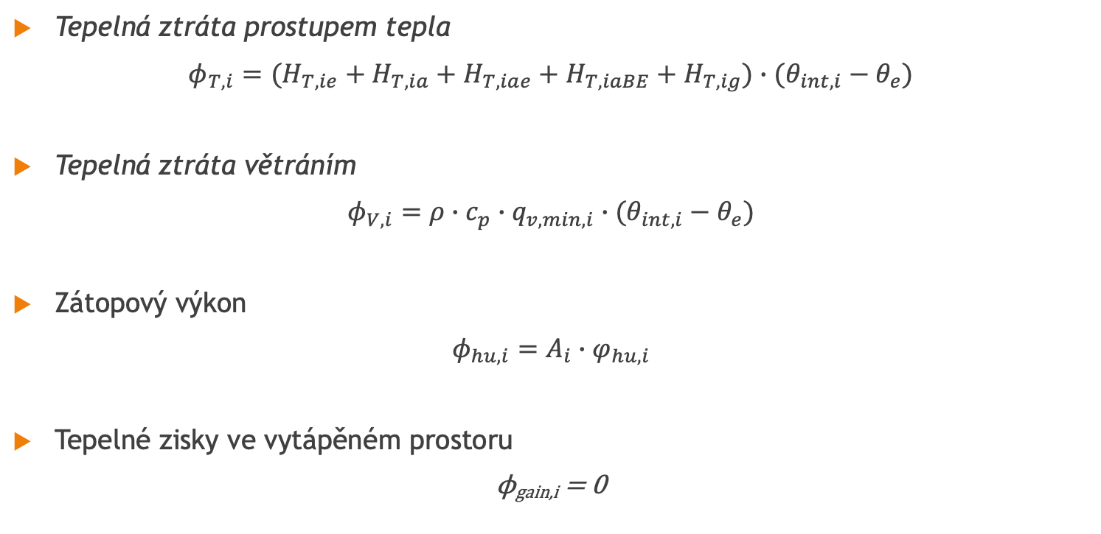
Tepelná ztráta
Tepelná ztráta prostupem tepla
$φ_{T,i}=(H_{T,ie}+H_{T,ia}+H_{T,iae}+H_{T,iaBE}+H_{T,ig})∙(θ_{int,i}−θ_{e})$
Tepelná ztráta větráním
$φ_{V,i}=ρ∙c_{p}∙q_{v,min,i}∙(θ_{int,i}−θ_{e})$
Zátopový výkon
$φ_{hu,i}=A_{i}∙φ_{hu,i}$
Tepelné zisky ve vytápěném prostoru
ϕ_{gain,i} = 0

Slide 10
Návrh tepelného čerpadla
Typ čerpadla
Země/voda EcoPart 612M (SVT 30975)
Investiční náklady (pořizovací cena, výkopové práce, apod.)
367 270 kč
Provozní náklady víkendového používání
7 234 kč

Slide 11
Návrh krbové vložky
Typ krbové vložky
FERGUSS FG 20 s tepelným výměníkem
Investiční náklady (pořizovací cena, další úpravy, napojení na systém, apod.)
128 420 kč
Provozní náklady víkendového používání
5 998 kč

Slide 12
Návratnosti investice

Slide 13
Děkuji za pozornost!

Slide 14
Prostor pro dotazy

